Slide 1
ДИГИТАЛНИ ХЕРБАРИЈУМ НАШЕГ ЗАВИЧАЈА
Анастасија Павловић
ОШ”Свети Сава” Суботинац

Slide 2
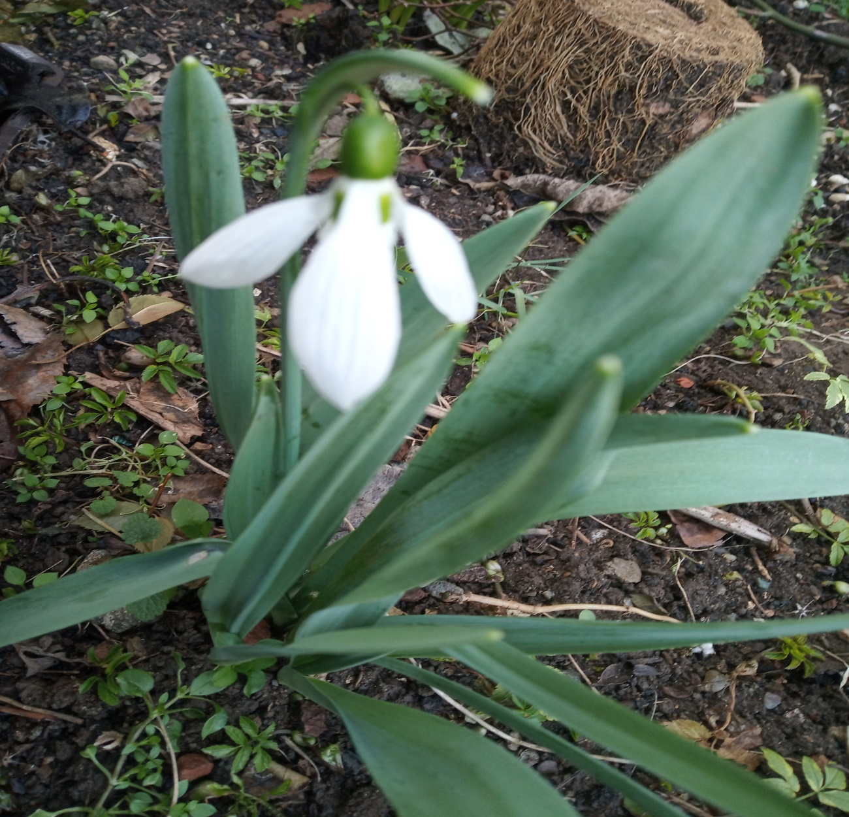
народни назив: висибаба
фамилија амарилиса
станиште: шума
датум фотографисања: април
место: Мозгово
ученик: Анастасија Павловић 5/2
ОШ“Свети Сава”, Суботинац

Slide 3
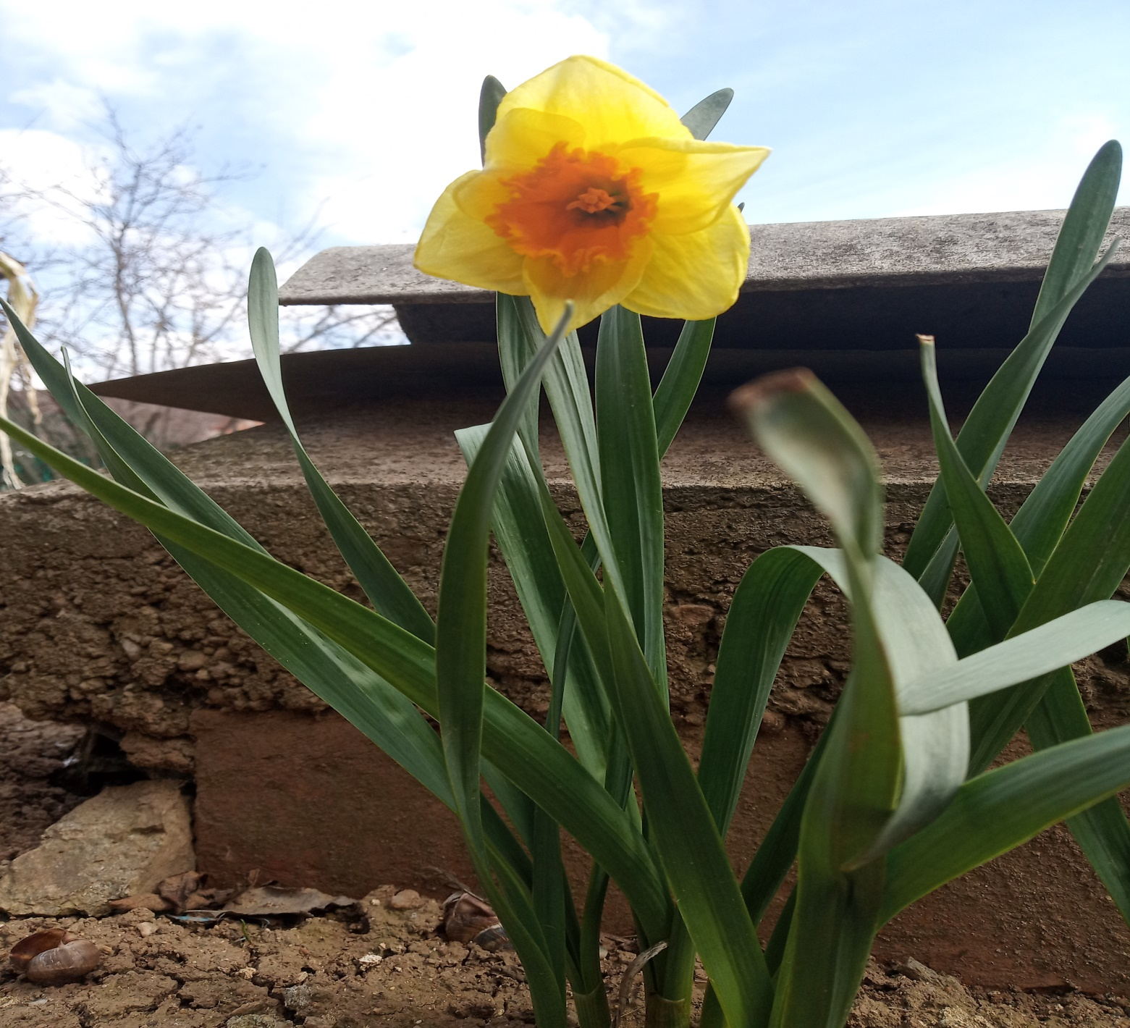
народни назив: нарцис
фамилија нарциса
станиште: двориште
датум фотографисања: мај
место: Мозгово
ученик: Анастасија Павловић 5/2
ОШ“Свети Сава”, Суботинац

Slide 4
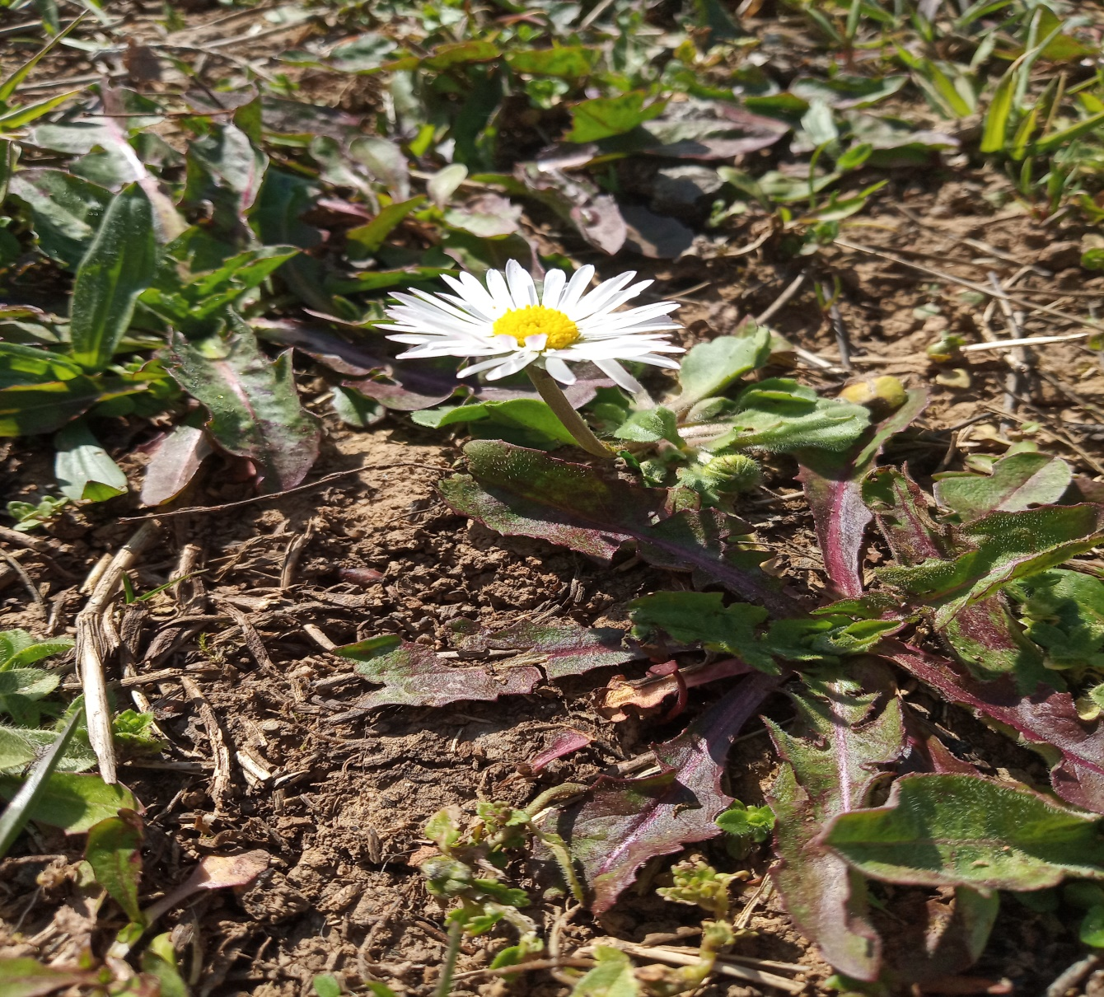
народни назив: бела рада, вртипоп
фамилија главочика
станиште: ливада
датум фотографисања: мај
место: Мозгово
ученик: Анастасија Павловић 5/2
ОШ“Свети Сава”, Суботинац

Slide 5
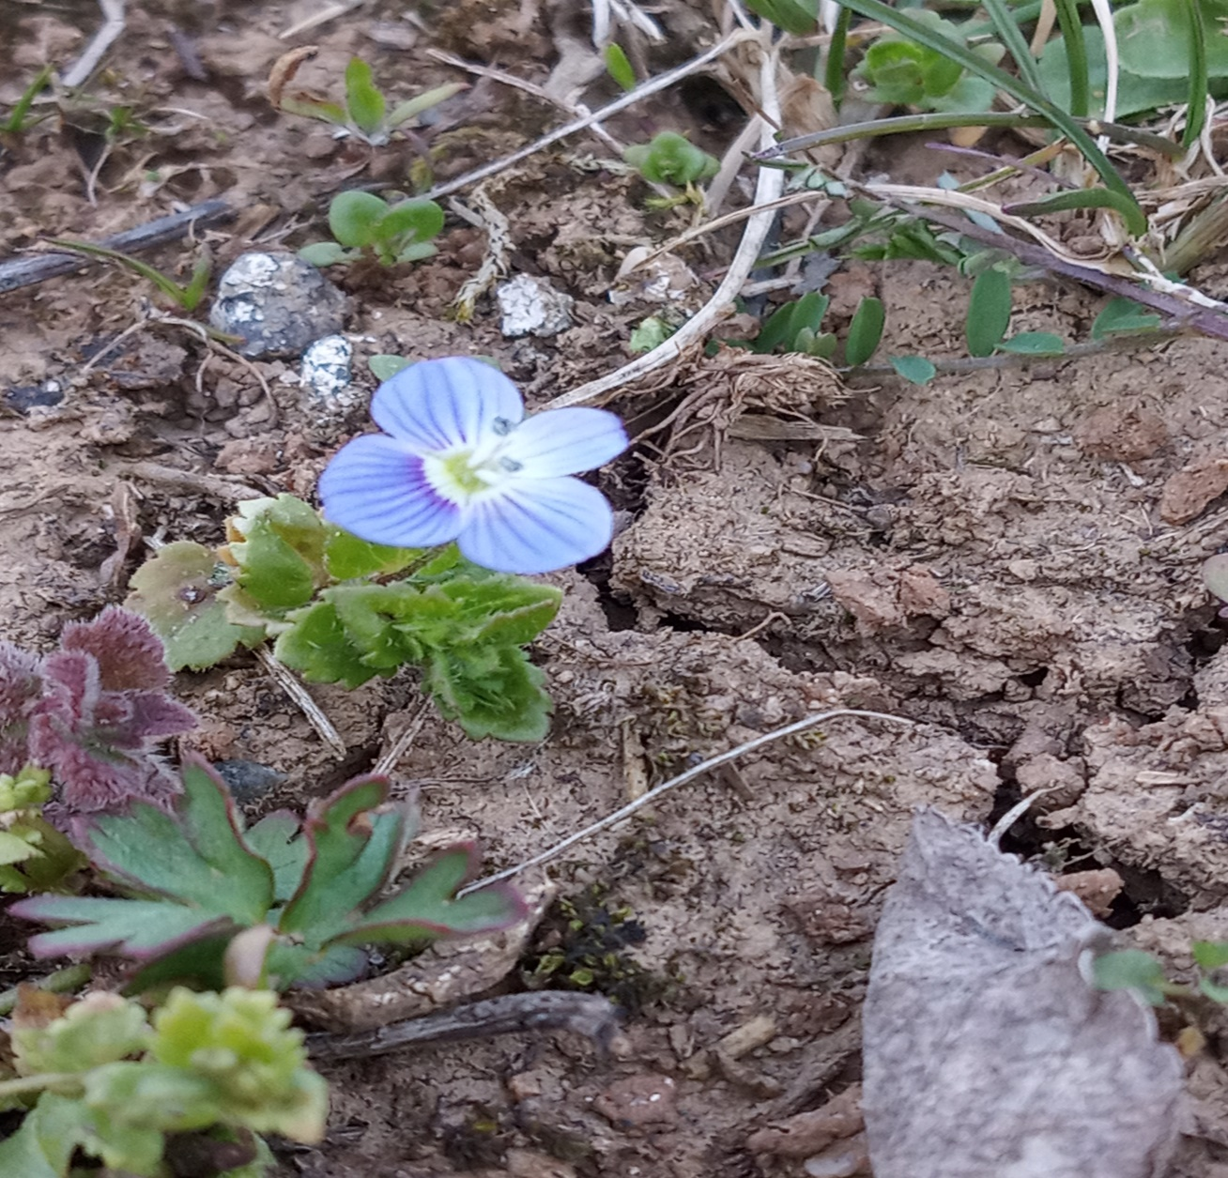
народни назив: честославица
фамилија зевалица
станиште: ливада
датум фотографисања: мај
место: Мозгово
ученик: Анастасија Павловић 5/2
ОШ“Свети Сава”, Суботинац

Slide 6
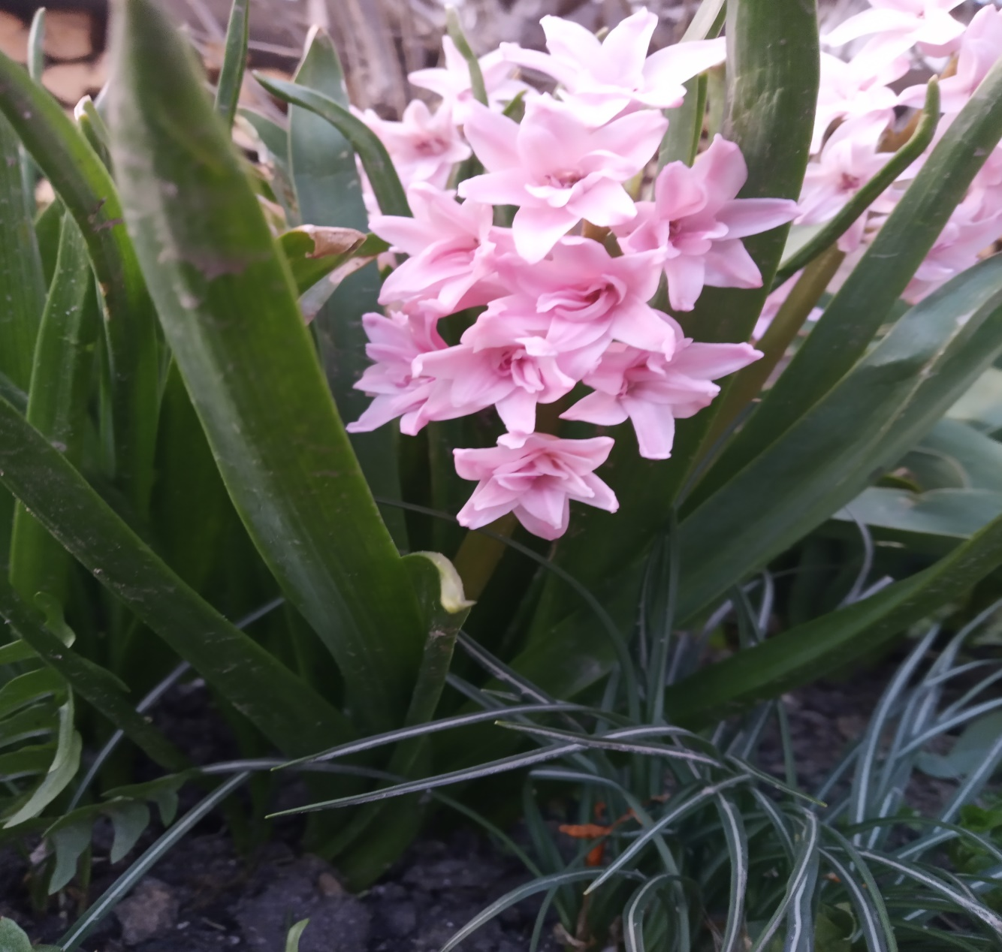
народни назив: зумбул
фамилија зумбула
станиште: двориште
датум фотографисања: мај
место: Мозгово
ученик: Анастасија Павловић 5/2
ОШ“Свети Сава”, Суботинац

Slide 7
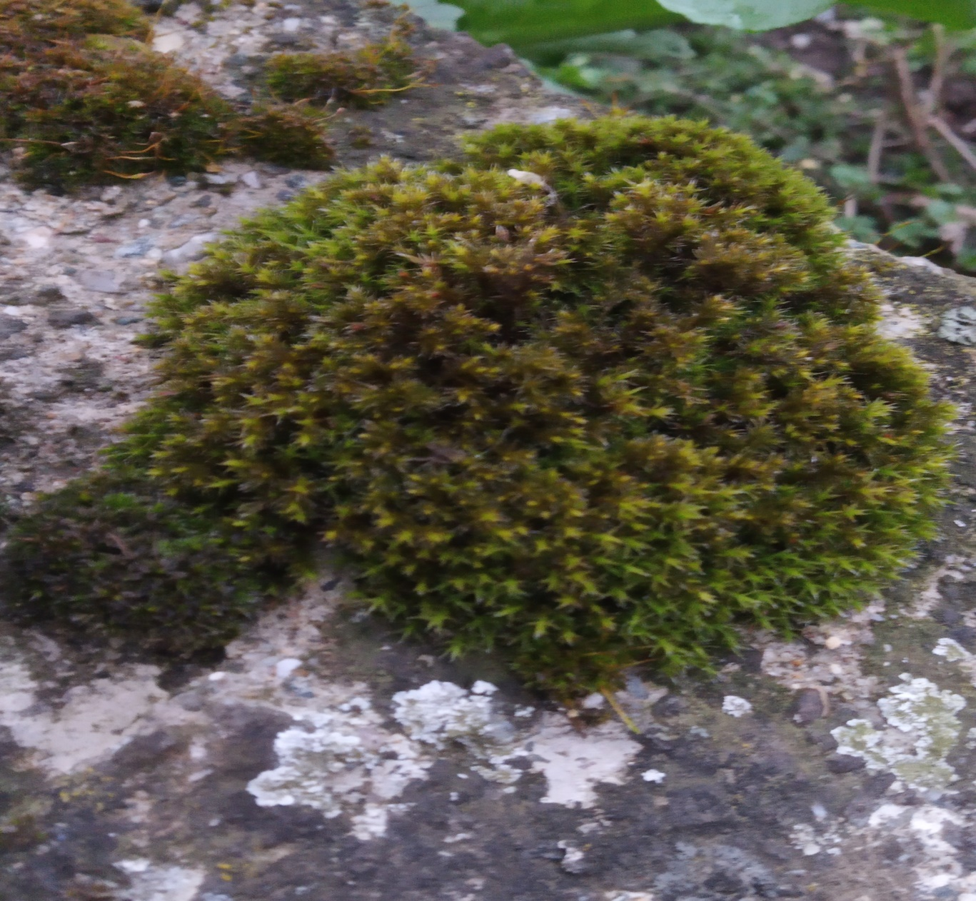
народни назив: бусењача
фамилија маховина
станиште: шума
датум фотографисања: мај
место: Мозгово
ученик: Анастасија Павловић 5/2
ОШ“Свети Сава”, Суботинац

Slide 8
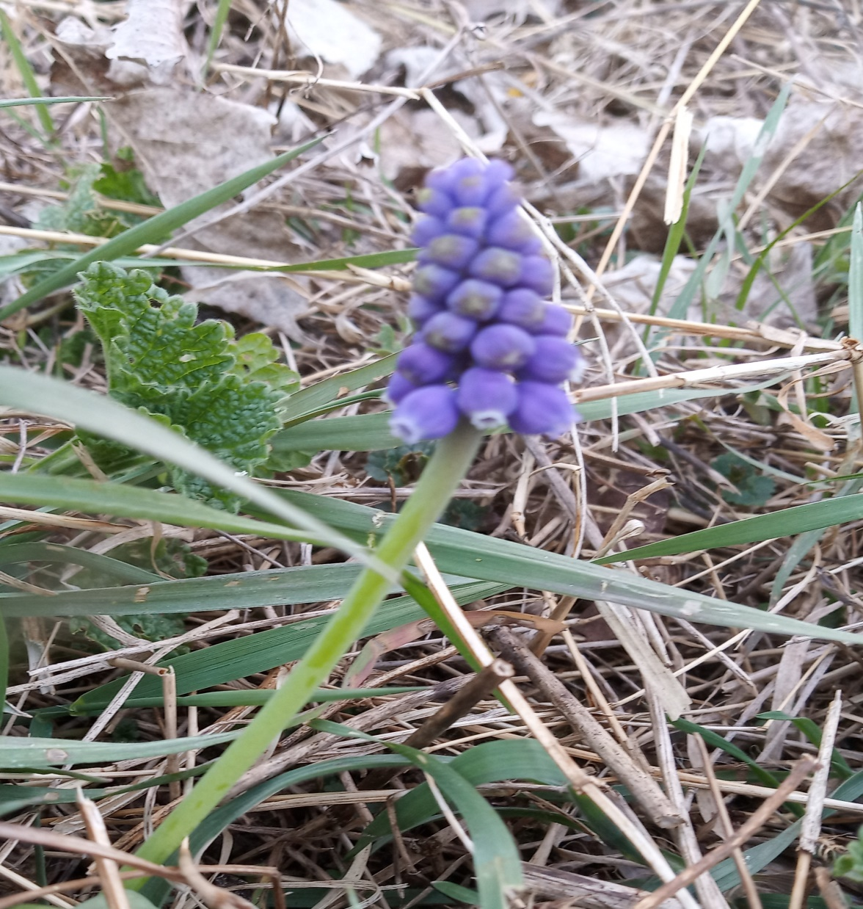
народни назив: пресличица
фамилија зумбула
станиште: ливада
датум фотографисања: мај
место: Мозгово
ученик: Анастасија Павловић 5/2
ОШ“Свети Сава”, Суботинац

Slide 9
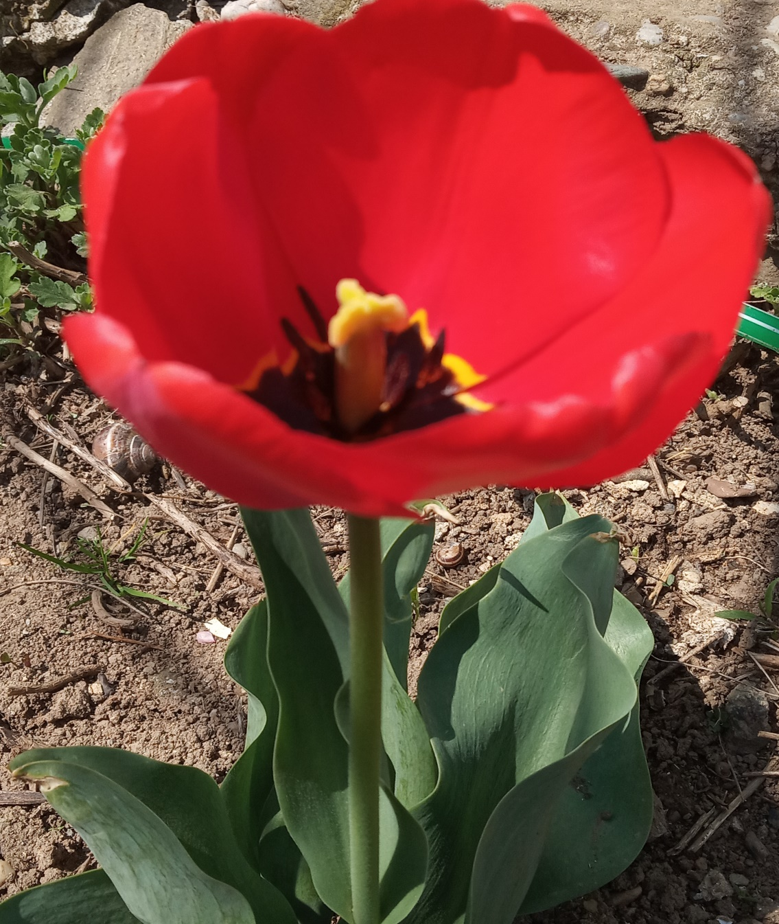
народни назив: лала
фамилија љиљана
станиште: двориште
датум фотографисања: мај
место: Мозгово
ученик: Анастасија Павловић 5/2
ОШ“Свети Сава”, Суботинац

Slide 10
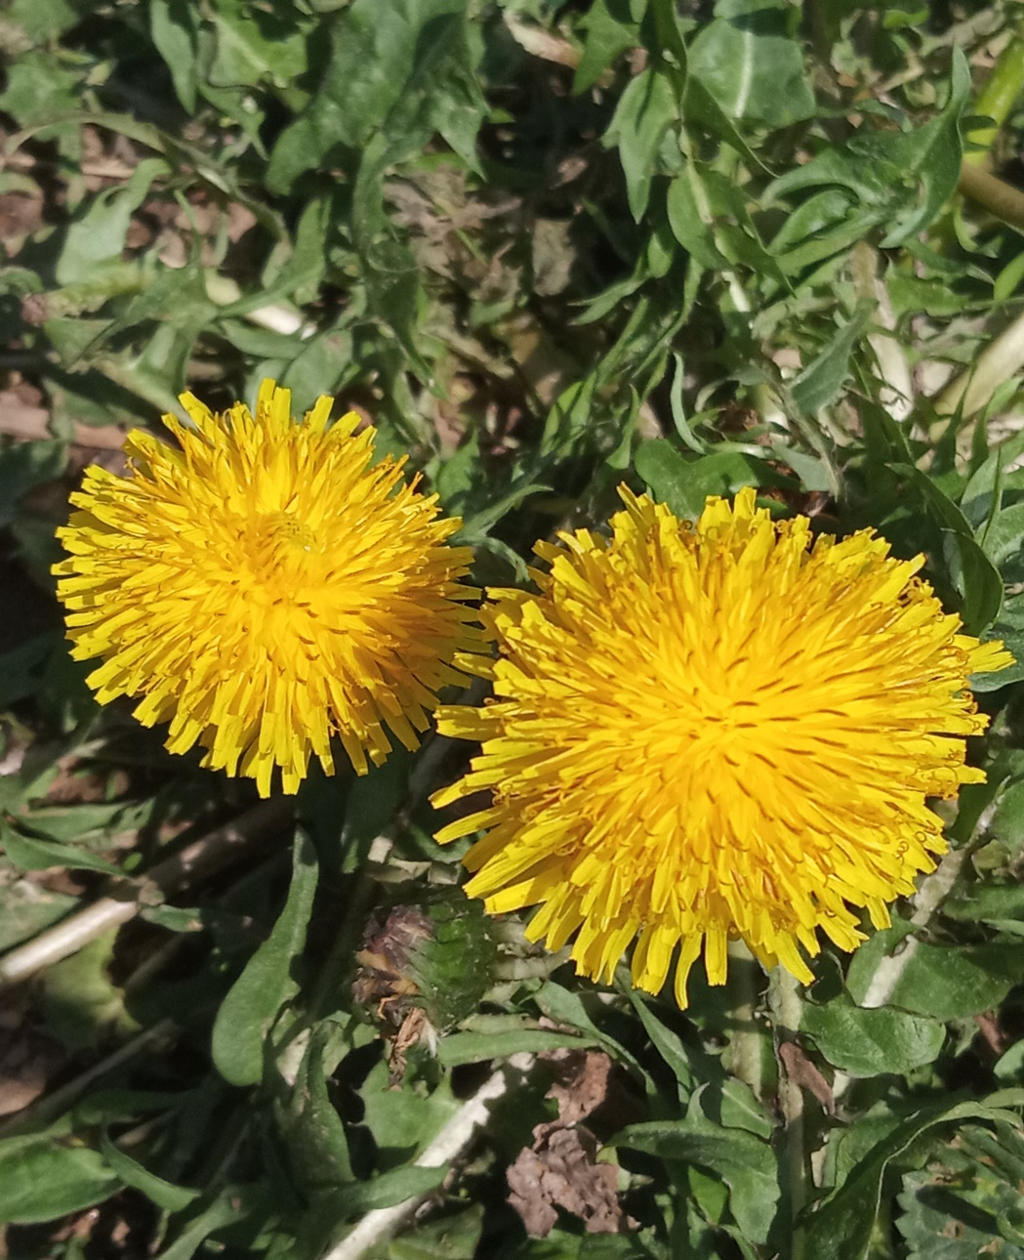
народни назив: маслачак
фамилија главочика
станиште: ливада
датум фотографисања: мај
место: Мозгово
ученик: Анастасија Павловић 5/2
ОШ“Свети Сава”, Суботинац

Slide 11
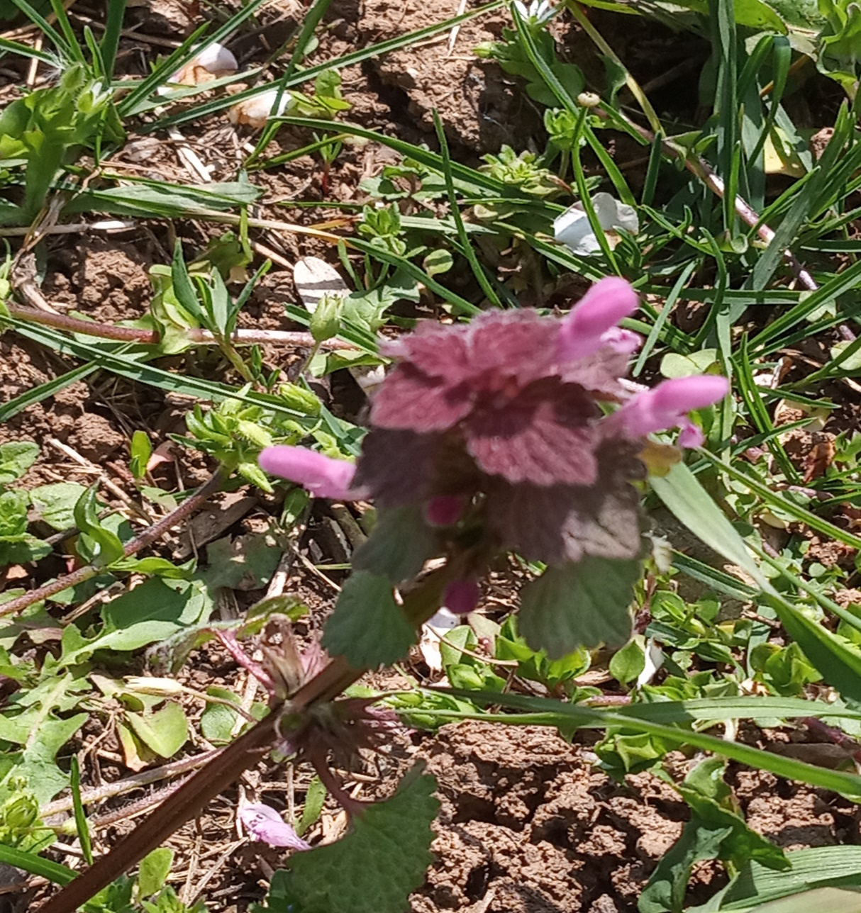
народни назив: мртва коприва
фамилија уснатица
станиште: поред пута
датум фотографисања: мај
место: Мозгово
ученик: Анастасија Павловић 5/2
ОШ“Свети Сава”, Суботинац

Slide 12
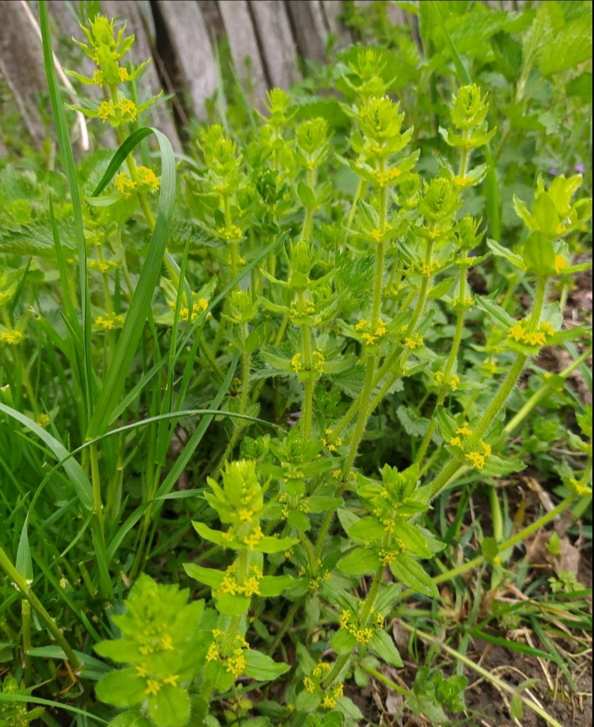
народни назив: крстасти броћ
фамилија броћика
станиште: ливада
датум фотографисања: мај
место: Мозгово
ученик: Анастасија Павловић 5/2
ОШ“Свети Сава”, Суботинац

Slide 13
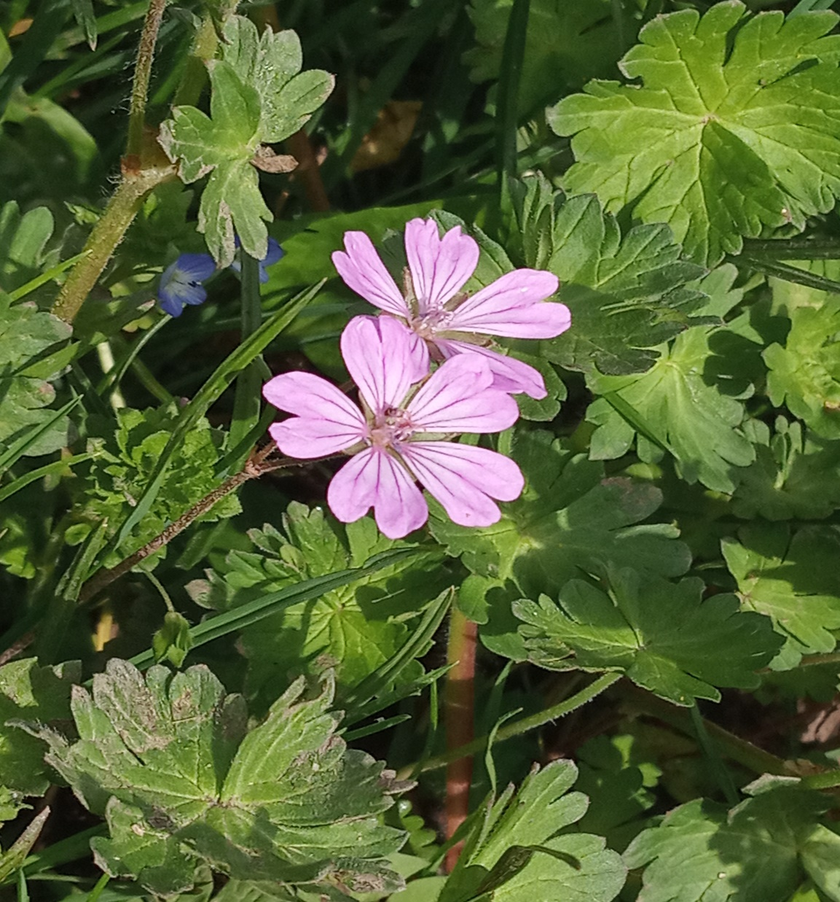
народни назив: црни слез
фамилија слезова
станиште: поред пута
датум фотографисања: мај
место: Мозгово
ученик: Анастасија Павловић 5/2
ОШ“Свети Сава”, Суботинац

Slide 14
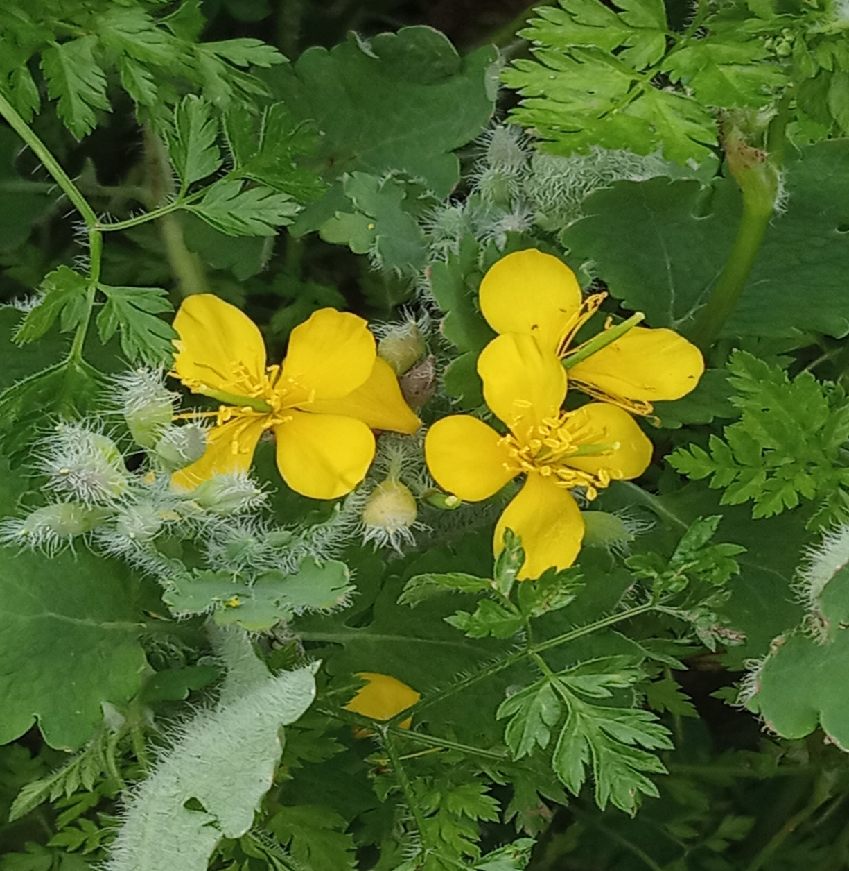
народни назив: руса трава
фамилија макова
станиште: ливада
датум фотографисања: мај
место: Мозгово
ученик: Анастасија Павловић 5/2
ОШ“Свети Сава”, Суботинац

Slide 15
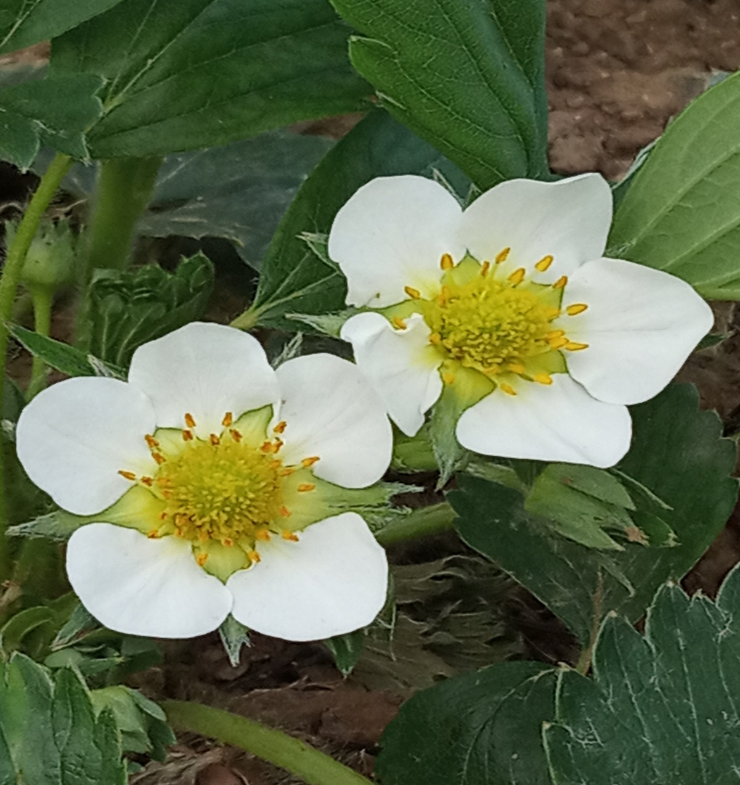
народни назив: јагода
фамилија ружа
станиште: двориште
датум фотографисања: мај
место: Мозгово
ученик: Анастасија Павловић 5/2
ОШ“Свети Сава”, Суботинац

Slide 16
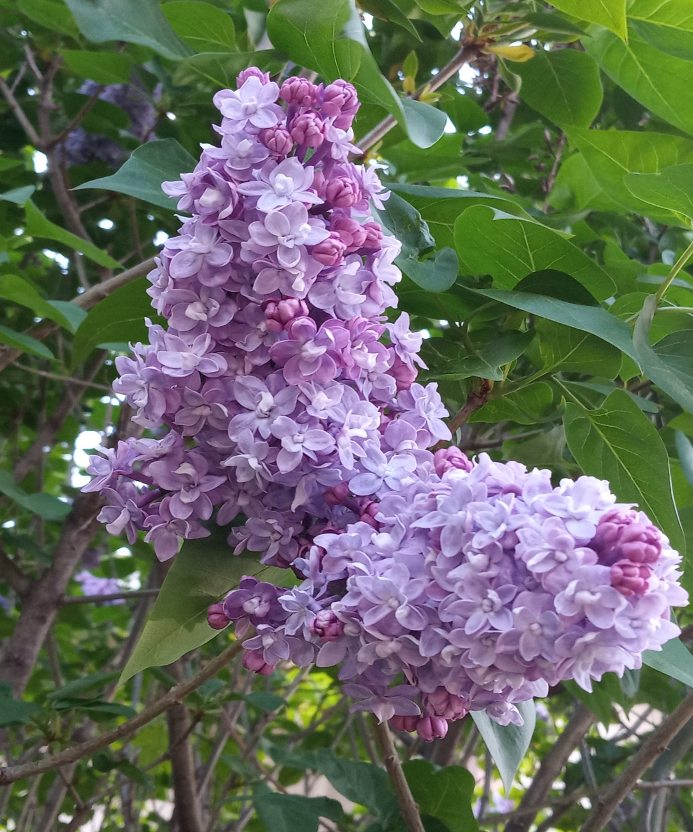
народни назив: јоргован
фамилија маслина
станиште: двориште
датум фотографисања: мај
место: Мозгово
ученик: Анастасија Павловић 5/2
ОШ“Свети Сава”, Суботинац

Slide 17
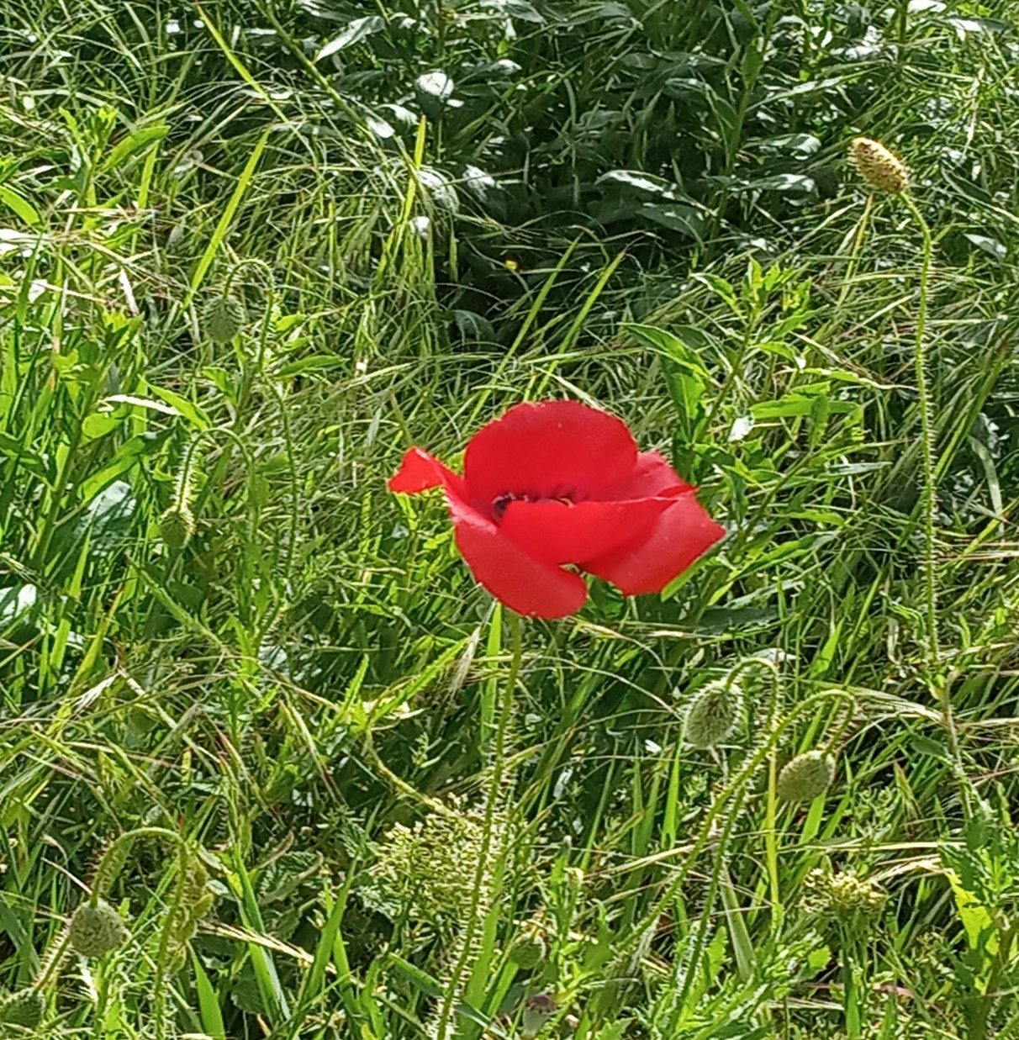
народни назив: мак,булка
фамилија макова
станиште: ливада
датум фотографисања: мај
место: Мозгово
ученик: Анастасија Павловић 5/2
ОШ“Свети Сава”, Суботинац

Slide 18
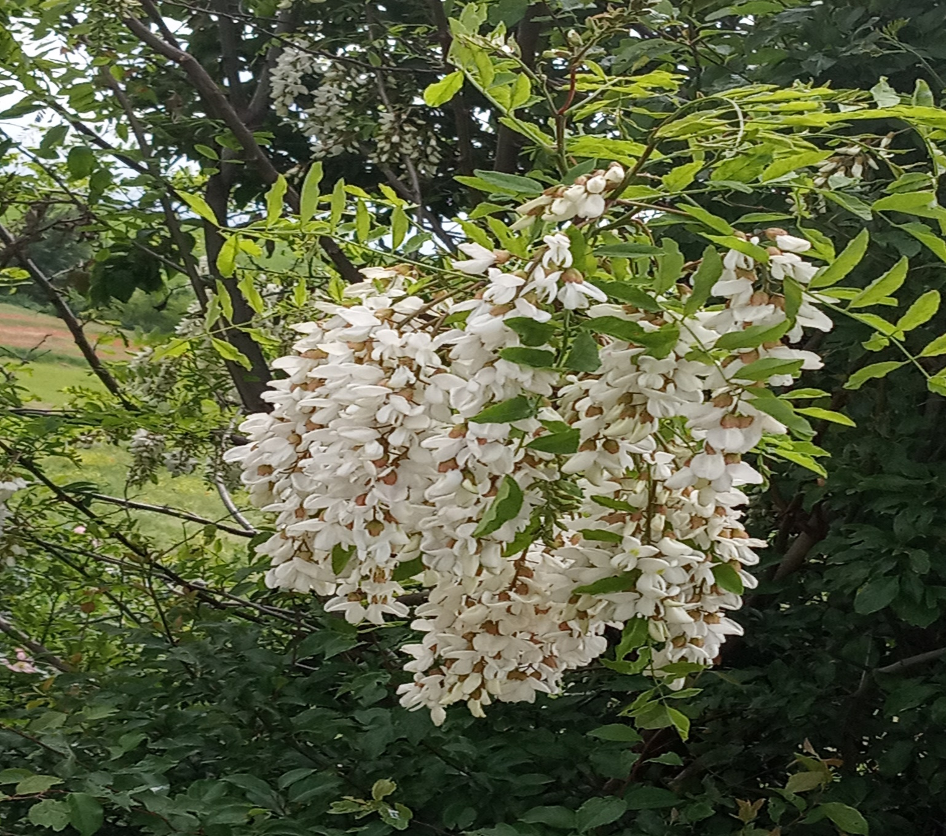
народни назив: багрем
фамилија бобова
станиште: шума
датум фотографисања: мај
место: Мозгово
ученик: Анастасија Павловић 5/2
ОШ“Свети Сава”, Суботинац

Slide 19
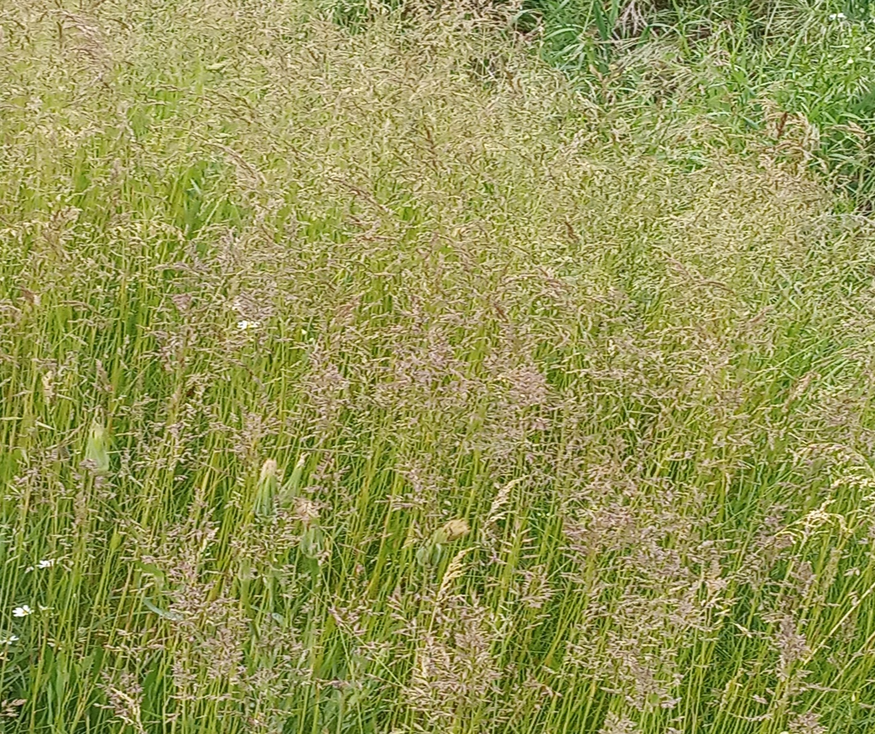
народни назив: ливадарка
фамилија трава
станиште: ливада
датум фотографисања: мај
место: Мозгово
ученик: Анастасија Павловић 5/2
ОШ“Свети Сава”, Суботинац

Slide 20
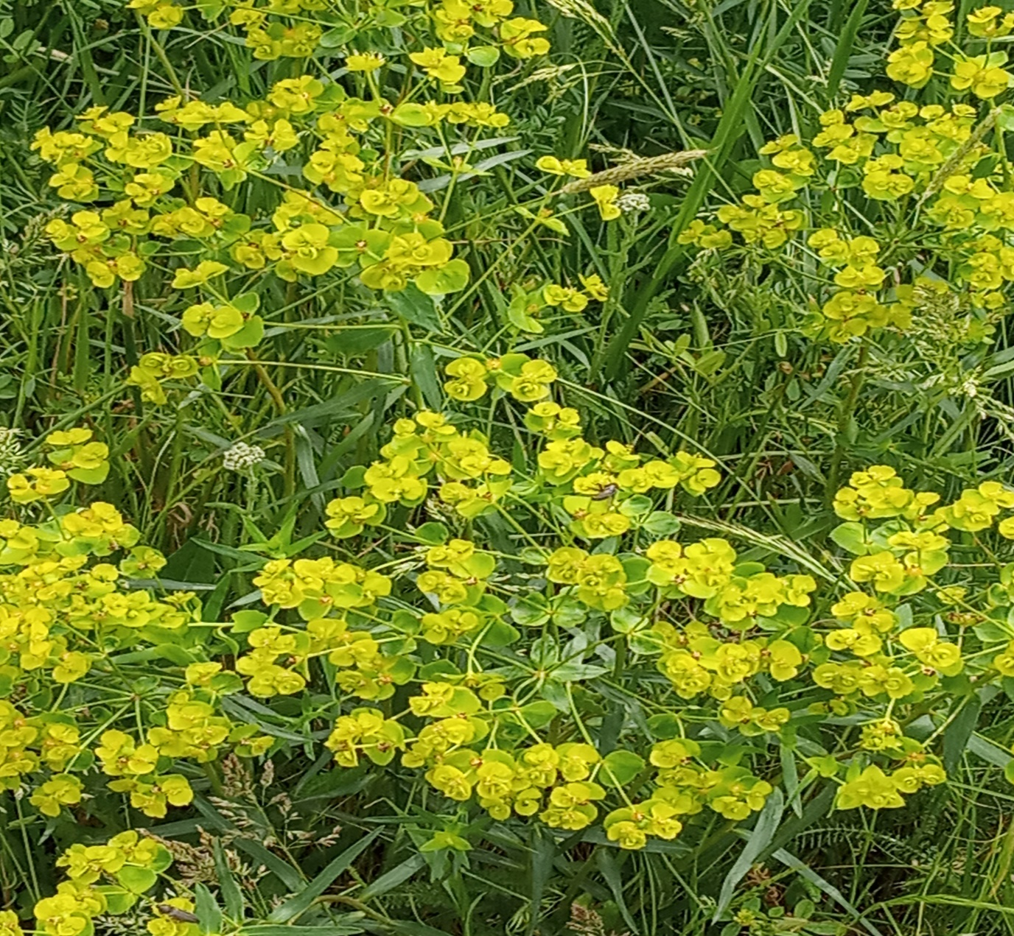
народни назив: усколисна млечика
фамилија млечика
станиште: ливада
датум фотографисања: мај
место: Мозгово
ученик: Анастасија Павловић 5/2
ОШ“Свети Сава”, Суботинац

Slide 21
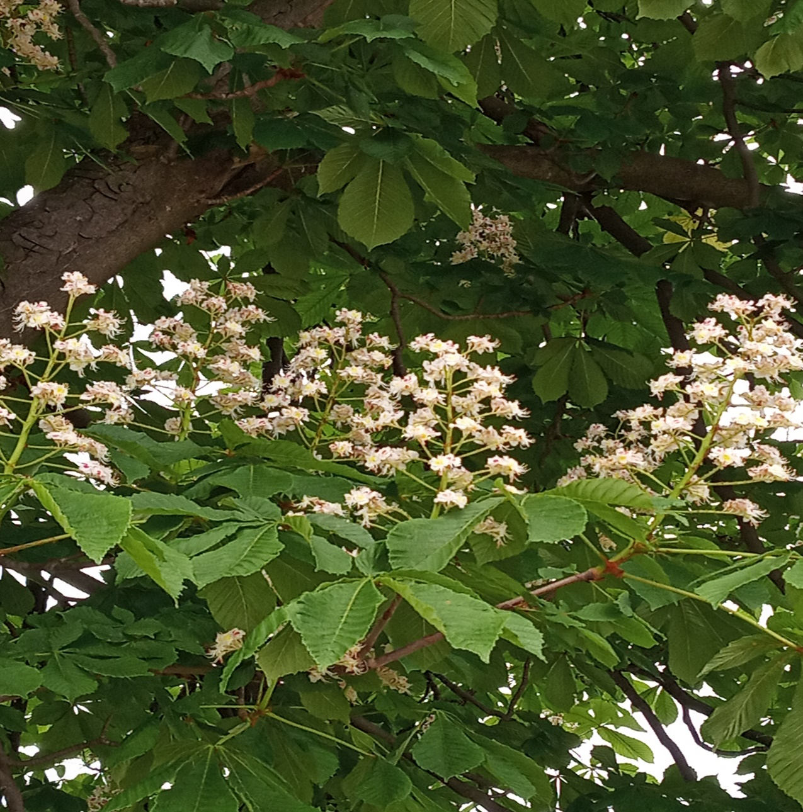
народни назив: кестен
фамилија кестена
станиште: поред пута
датум фотографисања: мај
место: Мозгово
ученик: Анастасија Павловић 5/2
ОШ“Свети Сава”, Суботинац

